Slide 1
PROYECTO DE TESIS: INGENIERÍA BÁSICA Y DE DETALLE DE UNA CALDERA PIROTUBULAR PARA CALENTAMIENTO DE 5 GALONES DE AGUA POR MINUTO CON QUEMADOR PARA COMBUSTIBLE A DIESEL, PARA LA EMPRESA: SERVICIOS INDUSTRIALES INTEGRALES
REALIZADO POR:
ROSA ELENA PAREDES TERÁN
DIRECTOR: Ing. Fernando Montenegro
CODIRECTOR: Ing. Oswaldo Mariño
2012

Slide 2
ANTECEDENTES
El proyecto se basa en para obtener un estudio completo del desempeño del equipo, su rendimiento y seguridad; con el fin de dar una solución económicamente más rentable para la producción de energía debido a la situación actual del país.

Slide 3
Objetivo
Objetivo general
Desarrollar la ingeniería básica y de detalle de la caldera Pirotubular para calentamiento de agua, evaluando algunos parámetros como su eficiencia y su factibilidad de construcción
Objetivos específicos.
Realizar el diseño de la caldera, mediante los cálculos del diseño
Realizar la evaluación energética, mediante la medición de consumo de combustible, de agua y determinar la eficiencia de la caldera.
Realizar el análisis económico y financiero del proyecto

Slide 4
SISTEMA DE CALENTAMIENTO DE AGUA
El sistema de calefacción se produce energía térmica en una caldera situada en un local específico y esta energía, se distribuye a los elementos terminales, que emiten el calor a los ambientes que lo requieren

Slide 5
Redes de circulación
Líneas principales
Uniones
ELEMENTOS FUNDAMENTALES AUXILIARES
Trampas de vapor
Radiadores
Convectores

Slide 6
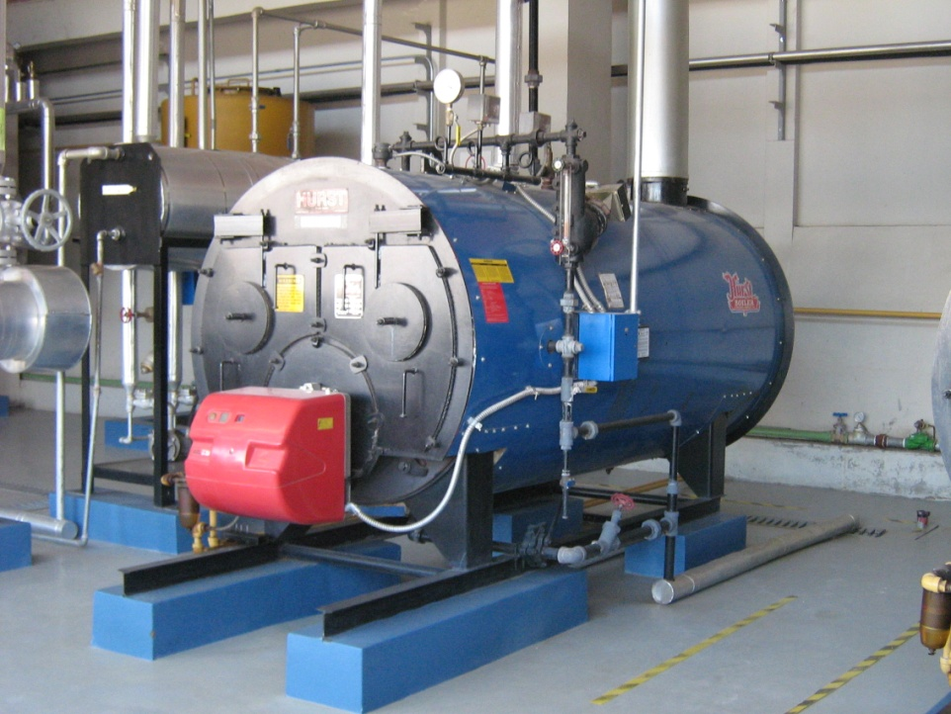
CALDERA
Las calderas, en sus versiones de vapor y agua caliente, están ampliamente extendidas tanto para uso industrial como para uso doméstico, encontrándose en aplicaciones tales como, generación de electricidad, procesos químicos, calefacción, agua caliente sanitario

Slide 7
Hogar
Tubos
Elementos fundamentales de la instalación
Colector superior
Colector inferior y cabezales
Quemadores
Válvulas
Sistemas de control de la temperatura
Indicadores de nivel

Slide 8
TIPOS DE CALDERAS
Calderas Pirotubulares
Calderas Acuotubulares
Calderas de Vaporización Instantánea

Slide 9
NORMAS
Presiones máximas de diseño de operación.
Fórmulas de diseño incluyendo esfuerzos de trabajo permitidos, resistencia de los materiales, y espesor mínimo de los tubos y placas de metal.
Especificación de construcción incluyendo: sección de material, técnicas de formación y fabricación, soldadura por fusión o remache.
Requisitos para el montaje y la instalación que incluye: métodos de recubrimiento.

Slide 10
DISEÑO DE LA CALDERA
Diseño Térmico
Diseño de la Estructura

Slide 11
Diseño Térmico
Temperatura de entrada del agua
Temperatura de salida del agua
Temperatura promedio

Slide 12
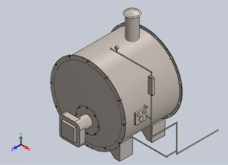
El gasto volumétrico del agua
Calor suministrado

Slide 13
Análisis del Combustible
Ecuación Estequiométrica
La reacción del combustible en situación ideal, es decir, utilizar la mínima cantidad de aire que es el 100%, para oxidar todos los elementos del combustible

Slide 14
Temperatura de la Flama Adiabática
Es la temperatura máxima que alcanza la flama al reaccionar el combustible con el comburente, siempre y cuando allí no exista transferencia de calor hacia los alrededores y la combustión sea completa

Slide 15
Mediante un proceso iterativo y por interpolación la temperatura de llama adiabática es
La temperatura real de combustión en hornos industriales se considera de 65 al 80 % de la temperatura adiabática de llama, dependiendo de cada diseño

Slide 16
Combustión con exceso de aire
La incorporación de aire permite evitar la combustión incompleta
Para la caldera el exceso de aire tiene un rango del 10 – 40%

Slide 17
Mediante un proceso iterativo y por interpolación la temperatura de llama adiabática es
La temperatura real de combustión es

Slide 18
Factores de cálculos exceso de aire

Slide 19
La densidad del diesel es 0.805 kg/L y se hace las conversiones se puede transformar el valor del caudal másico a su equivalente en caudal volumétrico que da un valor de 2.2 GPH

Slide 20
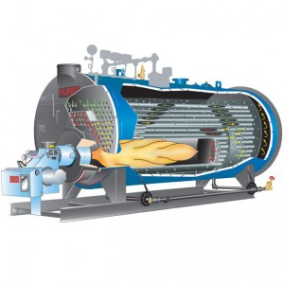
Tubo de hogar
El tipo de caldera es una pirotubular horizontal, de hogar interior, cámara húmeda y dos haces tubulares.

Slide 21
Temperatura Final del Hogar
Para conocer la temperatura de los gases al final de una determinada sección del tubo hogar
Con esta relación se la temperatura

Slide 22
Temperatura final del hogar

Slide 23
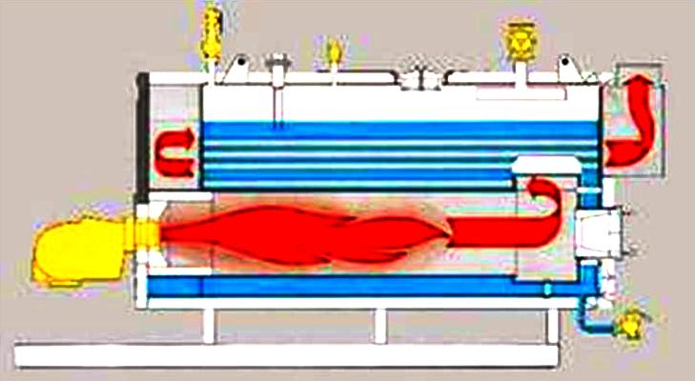
Temperatura de Salida
Temperatura de entrada del combustible
Temperatura de salida de los gases
Temperatura promedio de los gases

Slide 24
Propiedades del termofísicas de los gases

Slide 25
Intercambiador de Calor
Diferencia de la temperatura media logarítmica

Slide 26
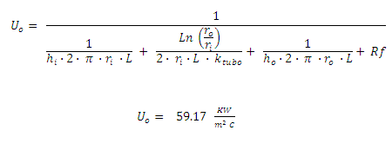
Coeficiente de transferencia de calor por convección

Slide 27
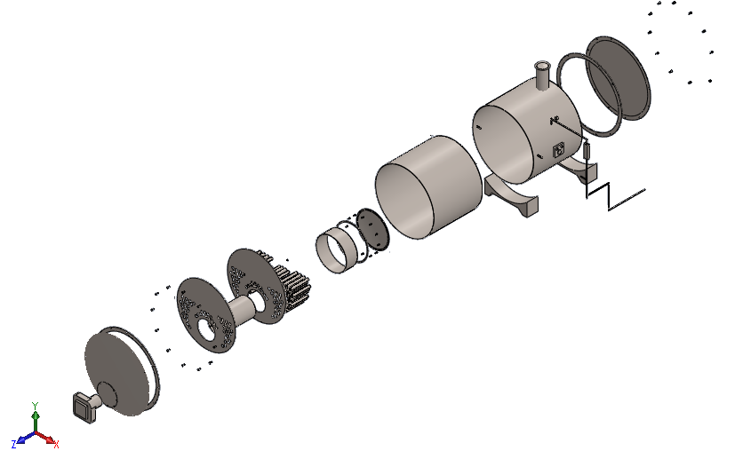
Diseño de la Estructura
Dimensionado de la caldera
Se debe tener en cuenta las normas y limitaciones del Código de diseño escogido para realizar la construcción de la caldera

Slide 28
D Diámetro exterior del
tubo de hogar
D CH Diámetro interior de la
cámara hogar
A Espacio entre la unión del
tubo de hogar y la placa
envolvente de la cámara
B Espacio libre entre el tubo
hogar y el haz tubular
C Espacio entre el final del
haz tubular y la placa
envolvente de la cámara de

Slide 29
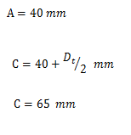
Los valores mínimos de A y C por construcción se sugieren, tomar los siguientes valores:
El valor de la cota B , viene definida en las normas UNE 9300.3 como espacio mínimo necesario entre hogar y haz tubular, entre

Slide 30
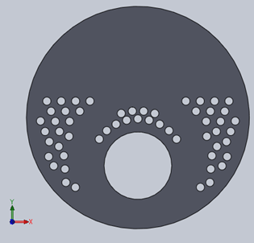
La distribución de la caldera es según tipo central, este segundo haz se coloca a ambos lados de la cámara con número igual de tubos

Slide 31
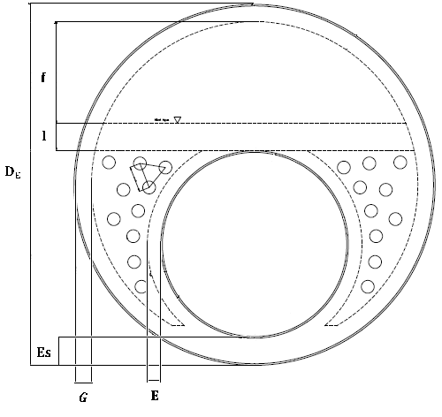
Es Espacio libre entre la
cámara de hogar y el
envolvente
E Espacio libre entre la
cámara de hogar y el haz de
tubos.
G Espacio entre el haz
tubular y el diámetro
interior
l Altura del nivel de agua
f Altura de la cámara libre
de vapor

Slide 32
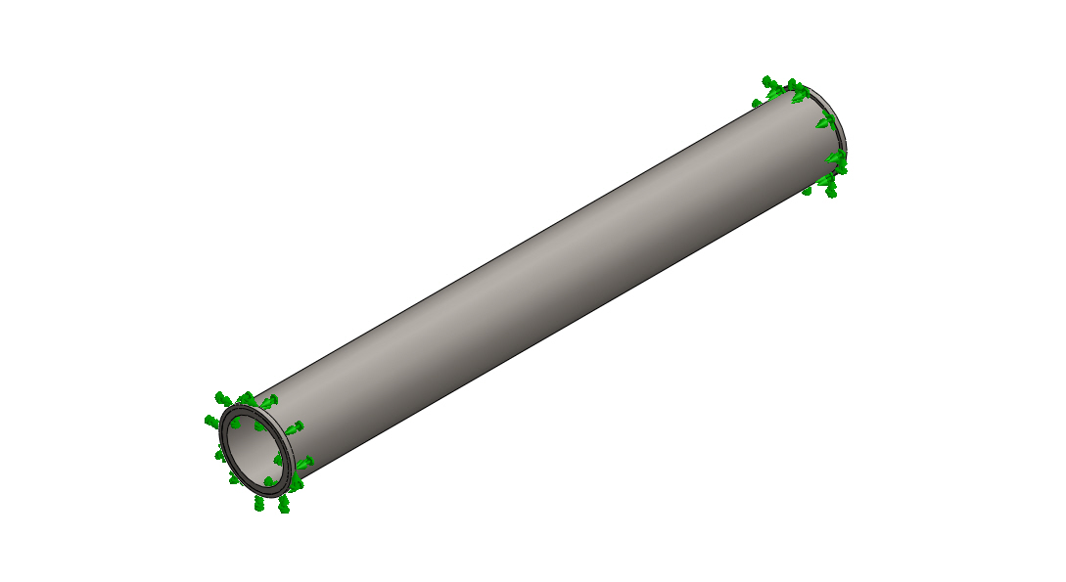
Presión admisibles de los tubos
La presión interna que soporta la tubería está dada por la temperatura del fluido que recorrerá internamente por esta, y alcanza un valor de 2.5 a 4.5 Kgf/cm²

Slide 33
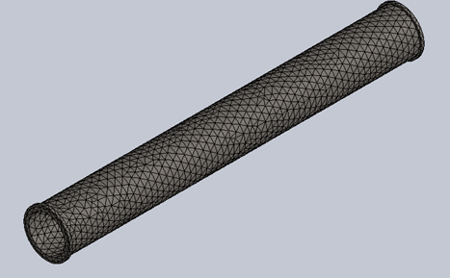
Presión de Diseño

Slide 34
Dimensionado del recipiente
Se debe tomar en cuenta el tipo de material y los esfuerzos a los que va a estar sometido durante el trabajo de la máquina, el acero que se va a utilizar es SA 516 Gr 70

Slide 35
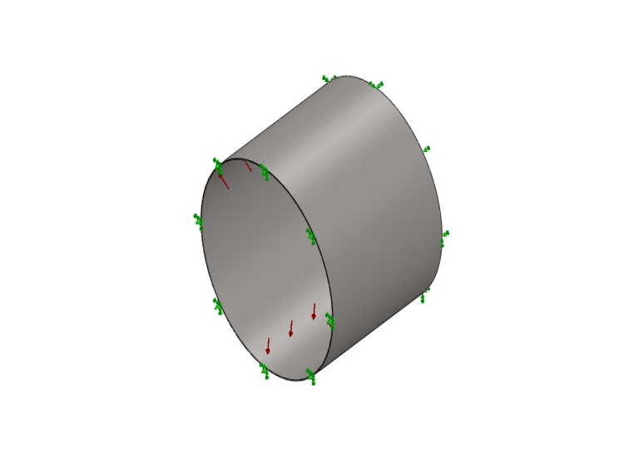

Slide 36
Instrumentación y Control
CONTROL DE COMBUSTION
CONTROL DEL HOGAR
CONTROL DE ALIMENTACIÓN DEL AGUA
CONTROL DE LA PRESIÓN Y TEMPERATURA DE LA CALDERA
CONTROL DE NIVEL EN LA CALDERA

Slide 37
ANÁLISIS ECONÓMICO Y FINANCIERO
ANÁLISIS ECONÓMICO
ANALISIS FINANCIERO

Slide 38
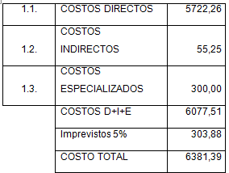
ANÁLISIS ECONÓMICO
El análisis económico determina los costos totales en que incurrirá el proyecto categorizando los costos directos e indirectos

Slide 39
ANALISIS FINANCIERO
Para el Análisis Financiero del presente proyecto, se utilizara dos de las principales herramientas para la Evaluación Financiera de Proyectos, que son el Valor Actual Neto (VAN) y de la Tasa Interna de Retorno, los cuales nos ayudaran a tomar decisiones de aceptación o rechazo

Slide 40
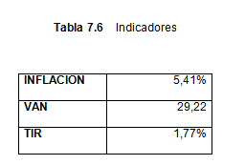

Slide 41
CONCLUSIONES Y RECOMENDACIONES

Slide 42
CONCLUSIONES
En base a los cálculos realizados y analizando la disponibilidad de mercado se determina los equipos.
Este proyecto se puede realizar ya que en el mercado existen calderas similares, y cumple con normas de seguridad, que dentro los parámetros.

Slide 43
RECOMENDACIONES
Tener siempre un control en el proceso empezando con el diseño y la construcción de la caldera pirotubular para calentamiento de agua
Para un mayor tiempo de vida del sistema y por ende de todos los elementos de este, se recomienda seguir el manual de operación y mantenimiento

Slide 44
GRACIAS

Slide 45
Redes de circulación y conducción
Las cañerías comúnmente empleadas en las instalaciones de calefacción son de hierro negro, con o sin costura

Slide 46
Líneas principales
Debido a su tamaño y su extensión, deben poder moverse libremente como consecuencia de la dilatación ocasionada por el aumento de temperatura

Slide 47
Uniones
Para cañerías , se recomienda usar cuplas y uniones dobles, debiéndose disponer estas últimas en cantidad suficiente para permitir desarmar parcialmente la cañería

Slide 48
Trampas de vapor
El fuelle interior de la trampa está llena de un líquido que es fácilmente dilatable, que se expande y presiona la válvula en el orificio cerrando el pasaje de vapor cuando éste está a elevada temperatura y que en cambio se contrae y abre la válvula para permitir la descarga del agua proveniente de la condensación del vapor dentro del radiador

Slide 49
Radiadores
El radiador se construye preferentemente de fundición de hierro, bajo forma de elementos seccionales, los cuales se agrupan en cantidad variable para completar la superficie requerida para la transmisión del calor calculado

Slide 50
Convectores
Elemento de calefacción constituido por tubos de cobre sin costura, aletas del mismo material y colectores de hierro fundido

Slide 51
Hogar
El hogar actúa de manera muy semejante a una cámara de combustión, dentro de él se debe producir una combinación íntima entre el combustible y el comburente (aire)

Slide 52
Tubos
Los tubos se unen a los domos, colectores, cabezales y otros mediante mandrinado

Slide 53
Colector superior
El colector superior es un recipiente cilíndrico horizontal, que tiene como función separar el agua del vapor

Slide 54
Colector inferior y cabezales
Consiste en un recipiente cilíndrico horizontal pero de menor tamaño que el domo superior. Su función es redistribuir el agua a los tubos vaporizadores, recoger el agua en los tubos de caída

Slide 55
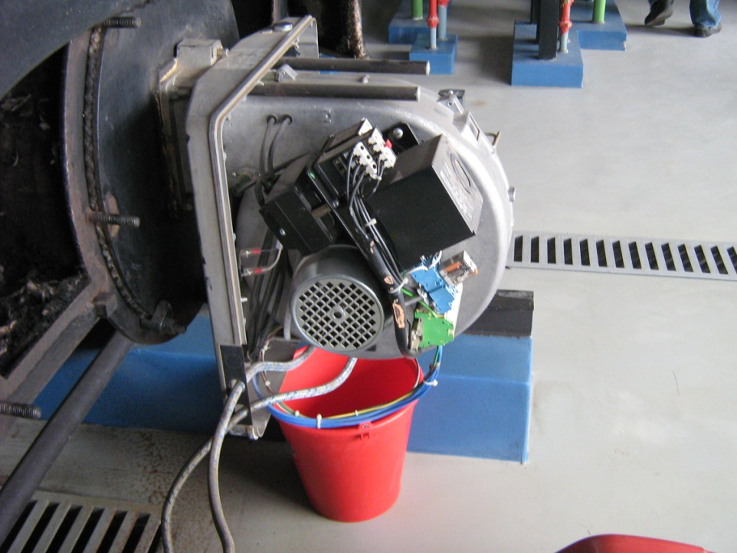
Quemadores
Los quemadores son los equipos donde se realiza la combustión, por tanto deben lograr la mezcla íntima del combustible con el aire

Slide 56
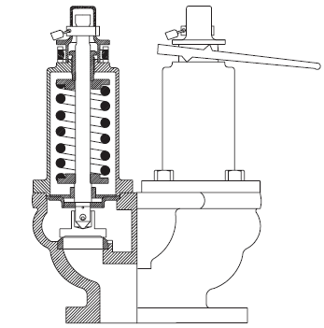
Válvulas

Slide 57
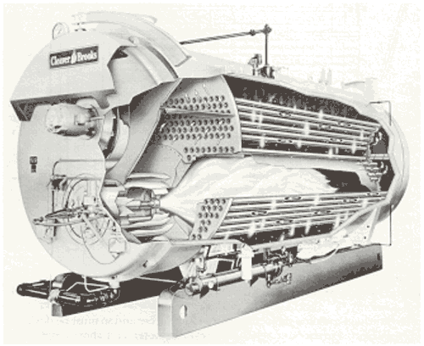
Calderas Pirotubulares
Son aquellas en las que los gases de la combustión circulan a través de tubos que están rodeados por agua

Slide 58
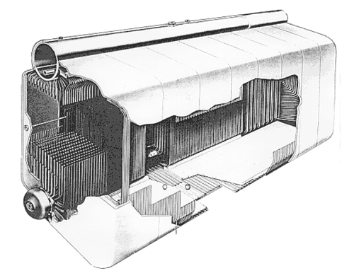
Calderas Acuotubulares
En estas calderas, el agua es la que circula por el interior de tubos que conforman un circuito cerrado a través del calderín que constituye la superficie de intercambio de calor de la caldera

Slide 59
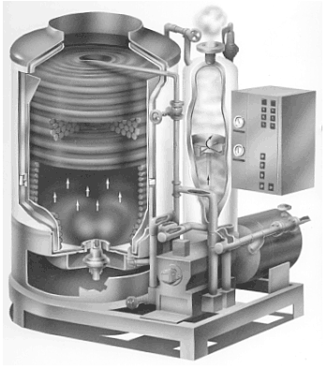
Calderas de Vaporización Instantánea
Se denominadas de vaporización instantánea, cuya representación esquemática podría ser la de un tubo calentado por una llama, en el que el agua entra por un extremo y sale en forma de vapor por el otro

Slide 60
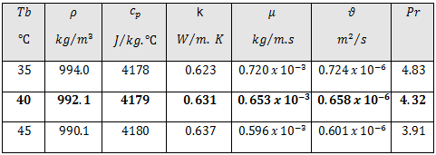
Propiedades del Agua Saturada

Slide 61
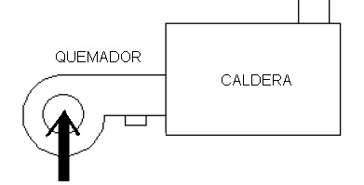
CONTROL DE COMBUSTION
El control de combustión es entregar una mezcla de aire y combustible al quemador a un instante y que satisfaga los requerimientos de carga de la caldera bajo condiciones seguras y eficientes

Slide 62
CONTROL DEL HOGAR
Mantener la energía de entrada al nivel demandada por el balance
Mantener la relación aire / combustible
Mantener equilibrio el conjunto de tiro forzado o inducido.
Mantener la caldera en condiciones de operación seguras

Slide 63
CONTROL DE ALIMENTACIÓN DEL AGUA
El sistema de control de calderas es usualmente variable con los lazos de control del agua de alimentación, combustible y aire interactuando sobre todo el sistema

Slide 64
CONTROL DE LA PRESIÓN Y TEMPERATURA DE LA CALDERA
La presión determinada, se debe proteger éste por alta presión para evitar posible deformaciones de la envolvente.
El caudal de aire, si las condiciones de temperatura del aire pueden variar sensiblemente es aconsejable la medición de la temperatura para la corrección de la medida de caudal de aire

Slide 65
CONTROL DE NIVEL EN LA CALDERA
En la caldera para evitar que el agua se presente evaporación durante el desarrollo, es importante contar con un control nivel del liquido debe mantenerse en un punto especifico para garantizar una operación segura y evitar situaciones peligrosas

